Slide 1
特征工程技术洞察 01 综述
Jiangsheng Yu
05/01/2024

Slide 2
特征工程的必要性与内容
特征工程的必要性
特征工程在机器学习中的重要性不亚于选择正确的算法。一个精心设计的特征集能够显著提高模型的性能，因为它能提供对数据深层次的理解和隐藏信息的捕捉。这就像找到一组合适的钥匙来解锁数据背后的秘密。通过特征工程，我们可以更好地表达数据中的模式，提高算法的预测能力。特征工程的技术在AI/ML的不同领域有广泛应用，一般占工作量的70%-80%。例如在预测模型中提高准确率，在分类任务中增强模型的解释性，在推荐系统中提升个性化体验等。它关系到模型的准确性、解释性和最终的实际应用效果。
特征工程的内容
特征工程主要包括特征构造、特征提取和特征选择三个部分。特征构造是利用业务知识创造出新的特征以增强数据的表达；特征提取是减少数据的维度，寻找更好的数据表述方式；特征选择则是从众多特征中选出最有价值的一部分以简化模型和提高性能。

Slide 3
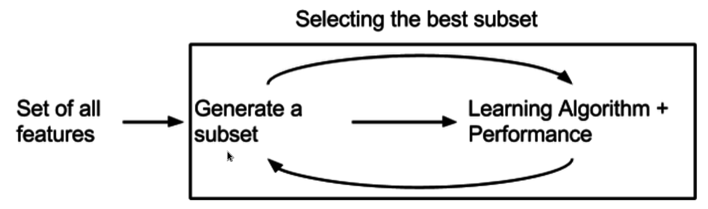
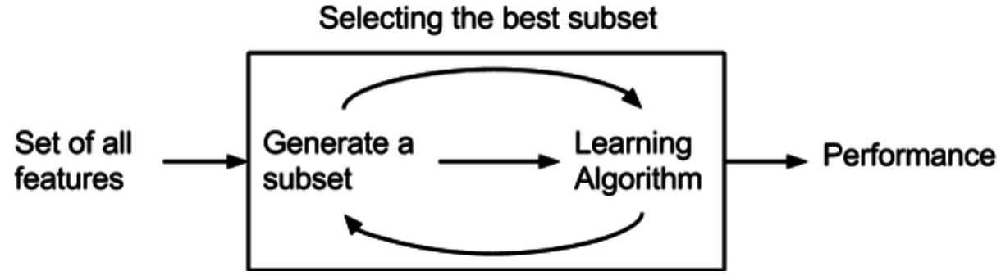
主要方法
特征构造：涉及基于领域知识或数据探索性分析（EDA）来创建新特征。
特征提取：使用如主成分分析（PCA）、独立成分分析（ICA）等方法来减少特征数量，提取关键信息。
特征选择：包括过滤法（filter method）、包装法（wrapper method）、嵌入法（embedded method）等策略，用于识别和选择最有价值的特征。如LASSO、决策树等。
包装法
嵌入法

Slide 4
其他方法
探索性数据分析 (EDA) 特征工程:
使用EDA来识别数据中的模式，并将其转化为机器学习模型可用的特征。
高阶特征工程 (Higher Order Feature Engineering):
如何处理分类特征、序数特征和数值特征。
引入不同的编码技术，例如标签编码、目标编码等。
使用元启发式（metaheuristic）算法的特征选:
如何使用遗传算法、模拟退火等算法进行特征选择。
改进可分性:
核方法+传统特征工程的方法（如主成分分析）。

Slide 5
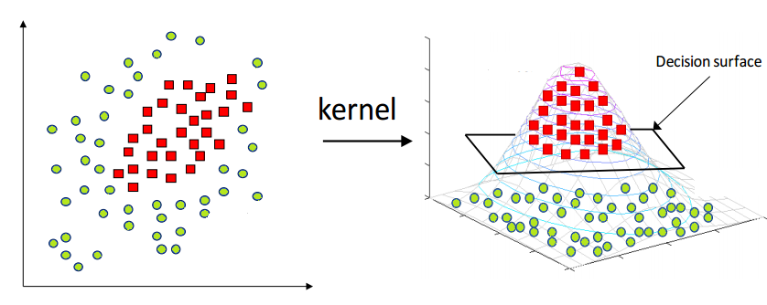
核方法
利用核方法改善线性可分性。
利用核技巧，在特征空间研究数据之间的距离、夹角相似度等几何特征。

Slide 6
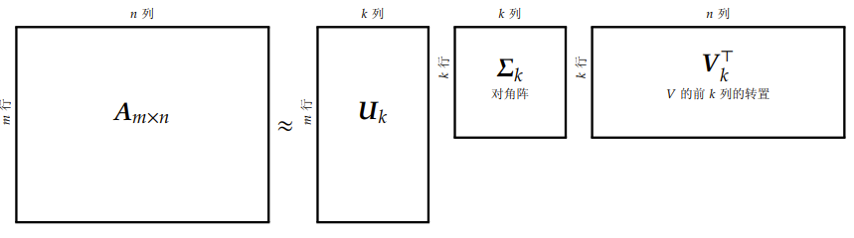
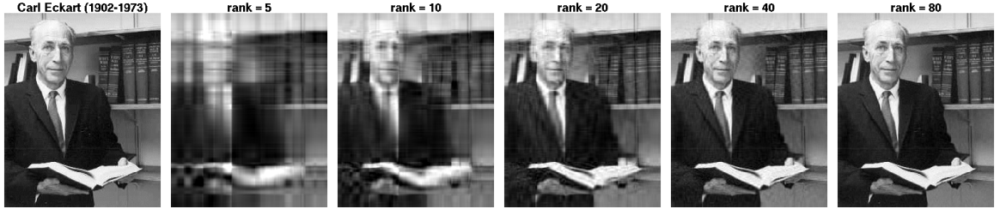
矩阵的奇异值分解

Slide 7
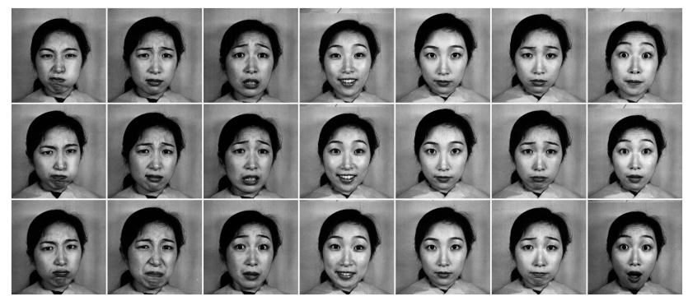
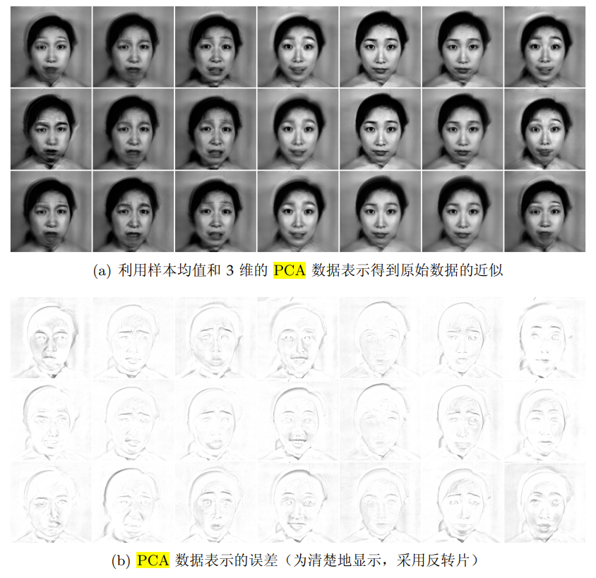
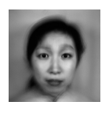
主成分分析（PCA）的例子
原始图片（JAFFE）：256x256=65536
平均

Slide 8
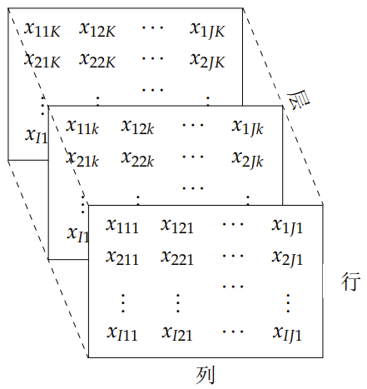
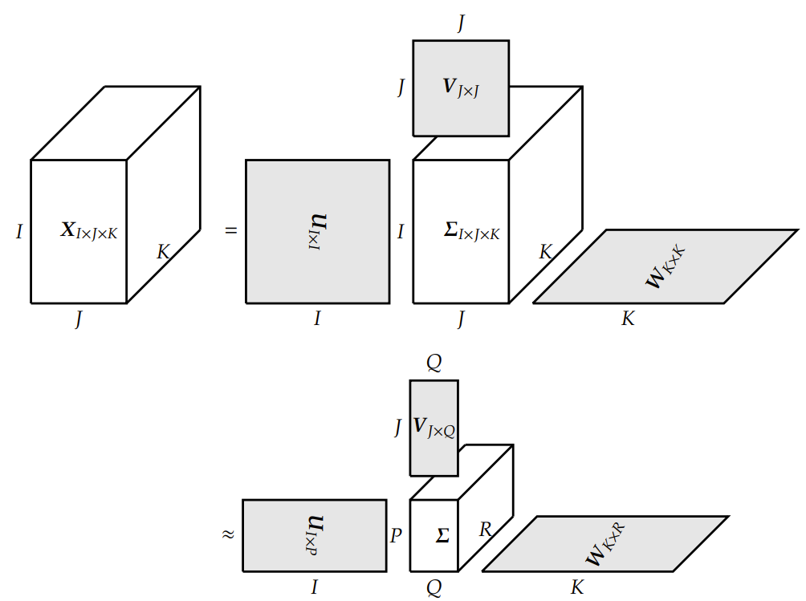
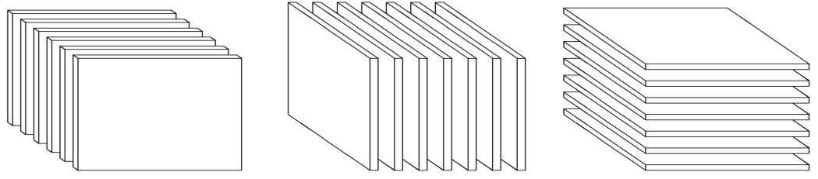
张量分解的例子：塔克分解与近似

Slide 9
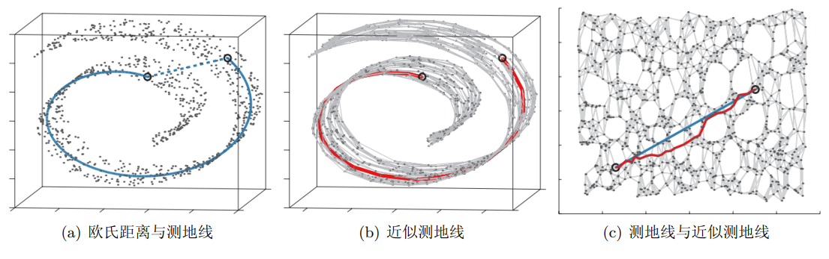
流形学习中等距映射的例子

Slide 10
利用LLM挑选高质量的数据
原始数据
教师GPT-4
分类器

